Slide 1


코딩하는 노인정
코인정’s TeamProject
쿠키런 웹페이지

Slide 2



목차
이야기 주제
홈페이지 계획, 목표
홈페이지 설계
해결해야할 문제
팁: 링크를 사용해 프레젠테이션 내 다른 페이지로
이동하세요. 링크는 이런 페이지에 적합합니다!
사용 방법: 텍스트를 드래그해 선택하고, 도구 모음의
링크를 클릭한 다음 프레젠테이션 내의 연결하려는
페이지를 선택하세요.
프로젝트를 하며 느낀점
이 페이지 편집을 마친 후에는 이 메모를 삭제하세요.
감사합니다!

Slide 3

지금 발표하고 있는 쿠키는....
최문석
🍀 코인정 팀장
🍀 홈페이지 데이터, 작동방식 설계
🍀 홈페이지 네비게이션, 디자인
🍀 index 페이지 제작

Slide 4
지금 발표하고 있는 쿠키는....
봉민지
🍀 쿠키 소개 페이지
🍀 홈페이지 데이터, 작동방식 설계
🍀 홈페이지 네비게이션, 디자인
🍀 index 페이지 제작

Slide 5

쿠키런 홈페이지 계획, 목적성
안건 페이지로 돌아가기

Slide 6
홈페이지 목적성
쿠키런의 좋은 캐릭터성
1
🫓
쿠키런 게임의 웹페이지가 없고, 좋은 캐릭터성을 가진 상품을 더욱 다듬어서 상품의 가치를 상승
코인정이 직접 설계하고 만든 웹사이트
2
🚩
기존에 있는 홈페이지를 모방하고 따라하기보단, 직접 설계하고 기획하면서 시행착오를 경험
한페이지에서 유저에게 반응하는 페이지
3
😎
유저의 편의성을 위해 로딩시간 최소화, 유저의 행동에 반응하여 이용자의 흥미유도

Slide 7
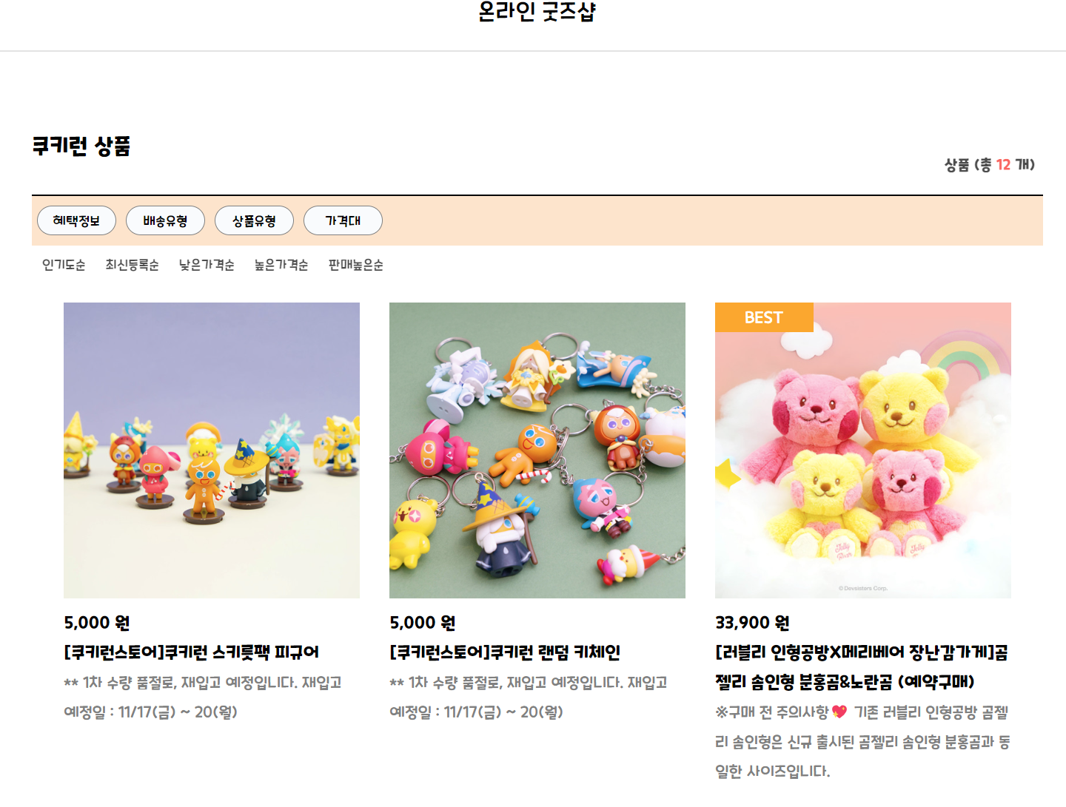
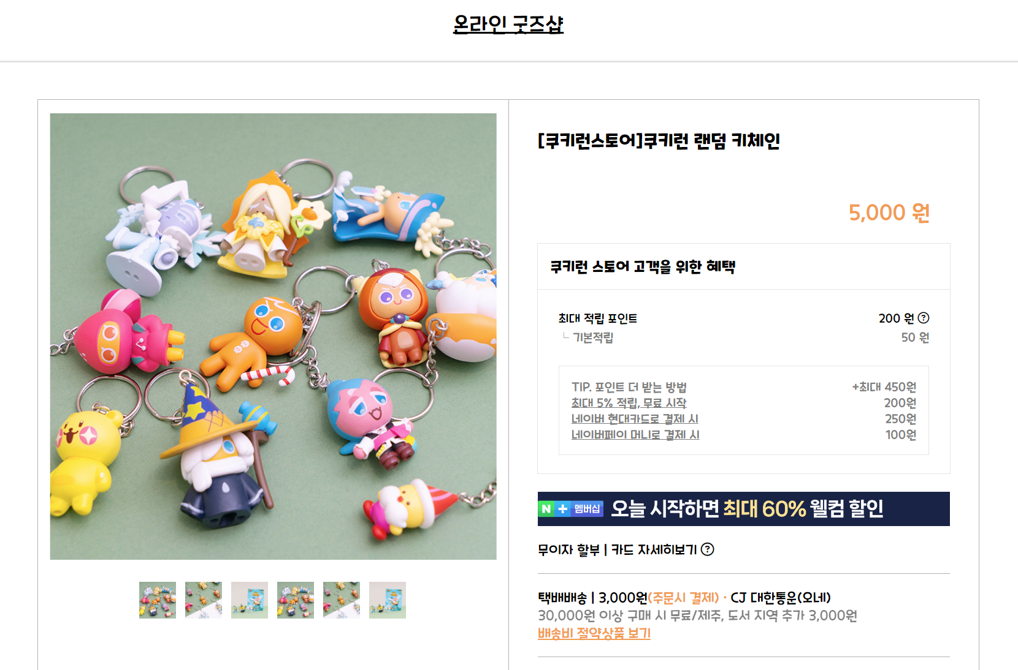


홈페이지 변환 방식
innerHTML.1
innerHTML.2
>
페이지를 전환하는 방식이 아닌 내부 데이터를 동적으로 변경 함으로써 자연스럽고 빠른 페이지 전환

Slide 8
홈페이지
내부 전환 방식의 효과
 | index |  | 제품 목록 |  | 제품 상세
 | 페이지 전환 | 내부 데이터 전환 방식 | 페이지 전환 | 내부 데이터 전환 방식 | 페이지 전환 | 내부 데이터 전환 방식
1회 시도
2회 시도
3회 시도
4회 시도
안건 페이지로 돌아가기

Slide 9
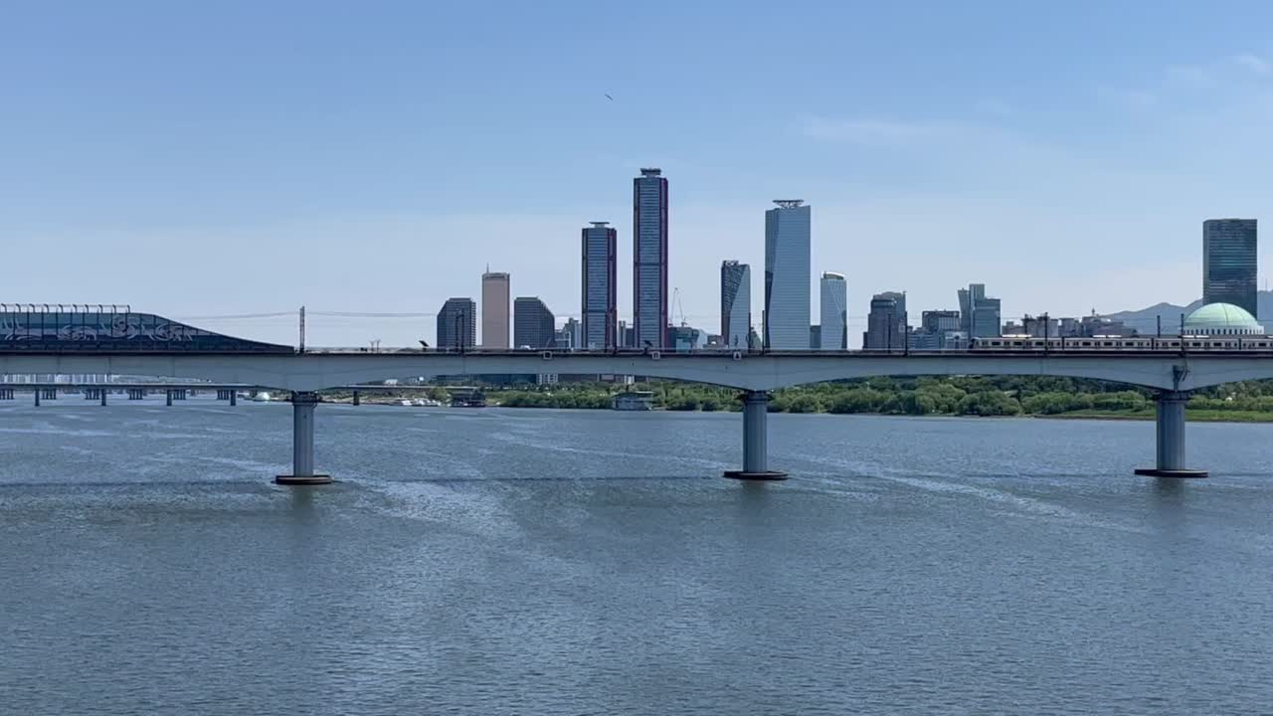


Slide 10
직접 문구를 작성하거나
영감을 주는 인용구를
입력하세요.
— 출처를 명시하거나 정보를 추가하세요.

Slide 11
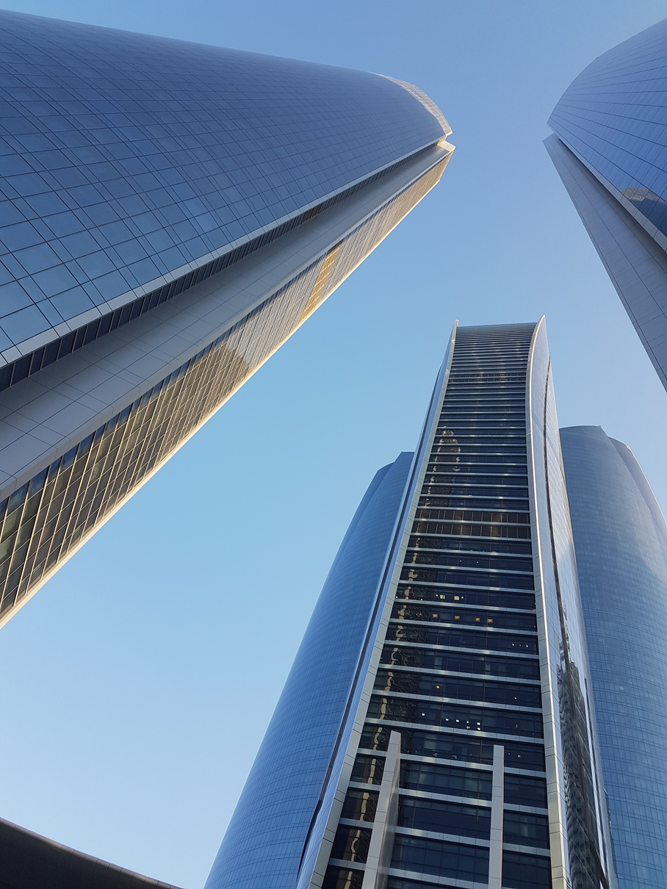


주제나 생각을 입력하세요
주요 포인트를 추가하세요
주요 포인트를 추가하세요
주요 포인트를 추가하세요
토론하고 싶은 내용을 간략하게
서술하세요.
토론하고 싶은 내용을 간략하게
서술하세요.
토론하고 싶은 내용을 간략하게
서술하세요.

Slide 12

주제나 생각을
입력하세요.
토론하고 싶은 내용을 간략하게
서술하세요.

Slide 13
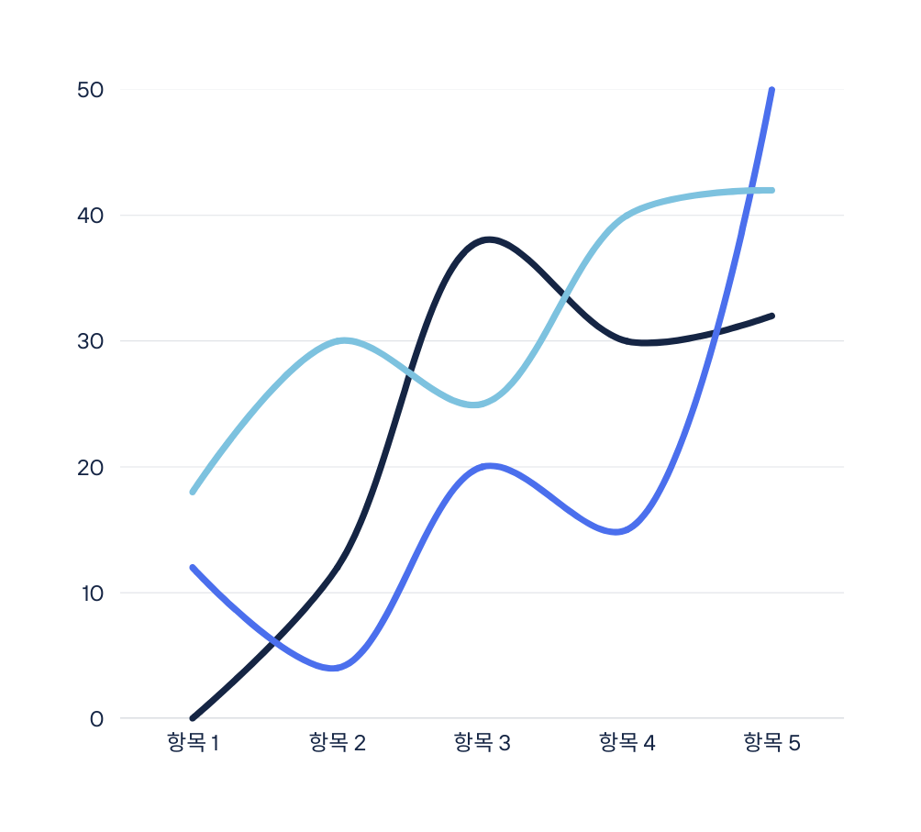
주제나 생각을
입력하세요.
토론하고 싶은 내용을 간략하게
서술하세요.
안건 페이지로 돌아가기

Slide 14


주요 포인트를 추가하세요
토론하고 싶은 내용을 간략하게
서술하세요.
주제나 생각을
입력하세요.
주요 포인트를 추가하세요
토론하고 싶은 내용을 간략하게
서술하세요.

Slide 15
7명 중 7명
사용한 통계에 대한 설명을 추가하세요.
100%
사용한 통계에 대한 설명을 추가하세요.
7백만 명
사용한 통계에 대한 설명을 추가하세요.

Slide 16
주제나 생각을 입력하세요.
주요 포인트를
추가하세요.
주요 포인트를
추가하세요.
주요 포인트를
추가하세요.
주요 포인트를
추가하세요.
토론하고 싶은 내용을
간략하게 서술하세요.
토론하고 싶은 내용을
간략하게 서술하세요.
토론하고 싶은 내용을
간략하게 서술하세요.
토론하고 싶은 내용을
간략하게 서술하세요.
안건 페이지로 돌아가기

Slide 17
주제나 생각을 입력하세요.
열 이름을 입력하세요 | 열 이름을 입력하세요 | 열 이름을 입력하세요 | 열 이름을 입력하세요 | 열 이름을 입력하세요
텍스트를 추가하려면 더블클릭

Slide 18
주요 포인트를 추가하세요
1
토론하고 싶은 내용을 간략하게 서술하세요.
주제나 생각을
입력하세요.
주요 포인트를 추가하세요
2
토론하고 싶은 내용을 간략하게 서술하세요.
3
주요 포인트를 추가하세요
토론하고 싶은 내용을 간략하게 서술하세요.
4
주요 포인트를 추가하세요
토론하고 싶은 내용을 간략하게 서술하세요.

Slide 19
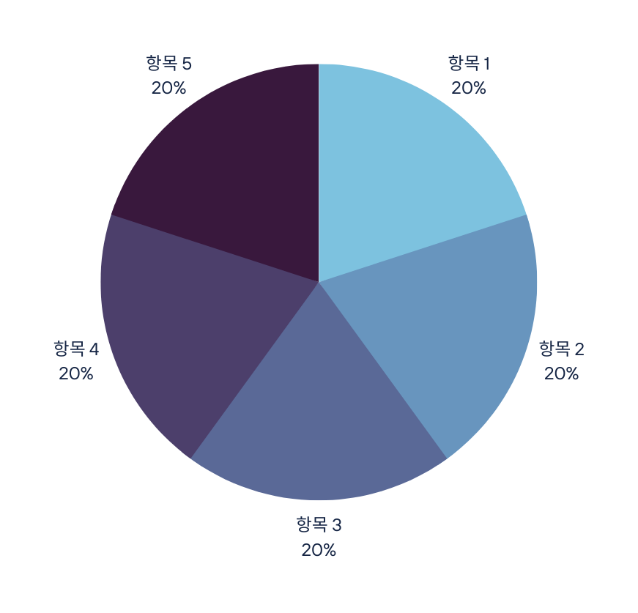
주제나 생각을
입력하세요.
토론하고 싶은 내용을 간략하게
서술하세요.

Slide 20

주제나 생각을
입력하세요.
토론하고 싶은 내용을 간략하게
서술하세요.
안건 페이지로 돌아가기

Slide 21

감사합니다!
여기에 마무리 인사나
행동 유도 메시지를 입력하세요.

Slide 22

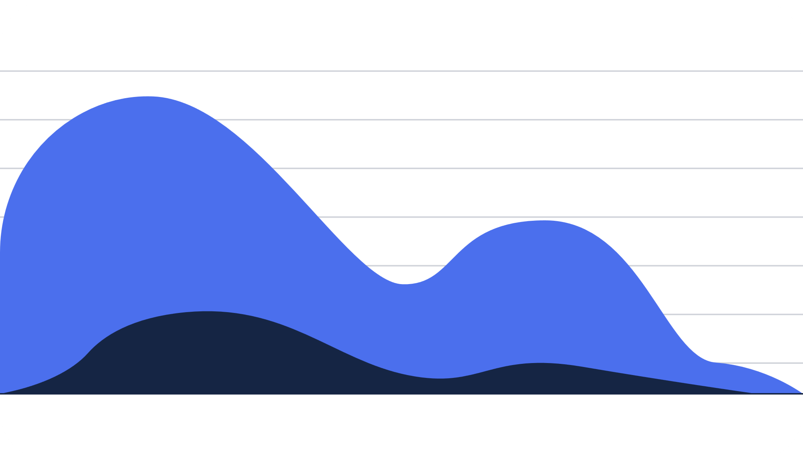










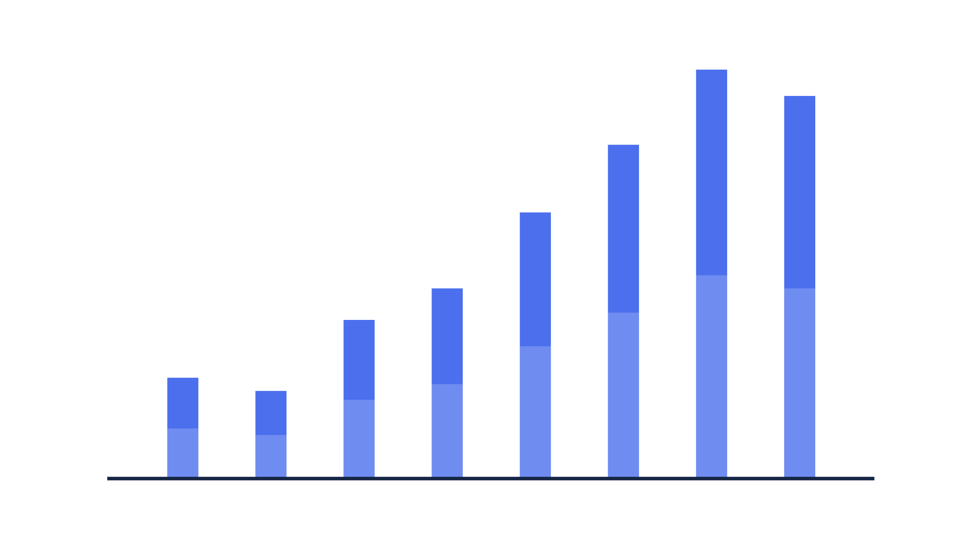




자료
페이지
Canva 프레젠테이션에 이 디자인 자료를 사용해 즐겁게 디자인하세요!
프레젠테이션을 하기 전에 이 페이지를 삭제하는 일을 잊지 마세요.

Slide 23























자료
페이지
Canva 프레젠테이션에 이 디자인 자료를 사용해 즐겁게 디자인하세요!
프레젠테이션을 하기 전에 이 페이지를 삭제하는 일을 잊지 마세요.

Slide 24
자료
페이지
흐릿한 효과는 B
꽃가루 효과는 C
드럼 소리 효과는 D
물방울 효과는 O
음소거는 Q
닫기는 X
Canva 프레젠테이션으로 놀랍고 즐거운 발표를 경험해 보세요. 발표 모드에서
다음의 키를 눌러 보세요!
프레젠테이션을 하기 전에 이 페이지를 삭제하는 일을 잊지 마세요.
타이머 설정은 0~9까지의 숫자 키

